Slide 1
CacheFS – un sistem de fişiere hibrid folosing RAM, SSD şi HDD
Autori:
Alexandru Stan, Ioan Ovidiu Hupca, Ionuţ Petre
Sisteme de operare avansate

Slide 2
Scopul aplicaţiei
Creşterea vitezei de lucru a aplicaţiilor:
  Îmbunătăţirea codului
  Îmbunătăţirea hardware-ului
  Îmbunătăţirea modului de folosire a hardware-ului
Implementare:
  Folosirea RAM-ului şi SSD-ului pentru viteză şi capacitate
  Algoritmi inteligenţi de caching
  Controlul cachingului
    Aplicaţie + cache control library = cache-aware application
    Administrator: profiler + prefetch
Sisteme de operare avansate

Slide 3
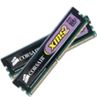
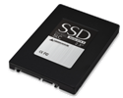
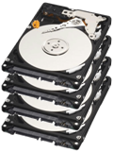
Hardware
RAM DDR3
  Peak transfer rate: 12 GB/s
  Average Price / GB: 25 $
SSD
  Read rate: > 200 MB/s
  Average Price / GB: 3.5 $
HDD
  Read rate: > 100 MB/s
  Average Price / GB: 0.18 $
Sisteme de operare avansate

Slide 4
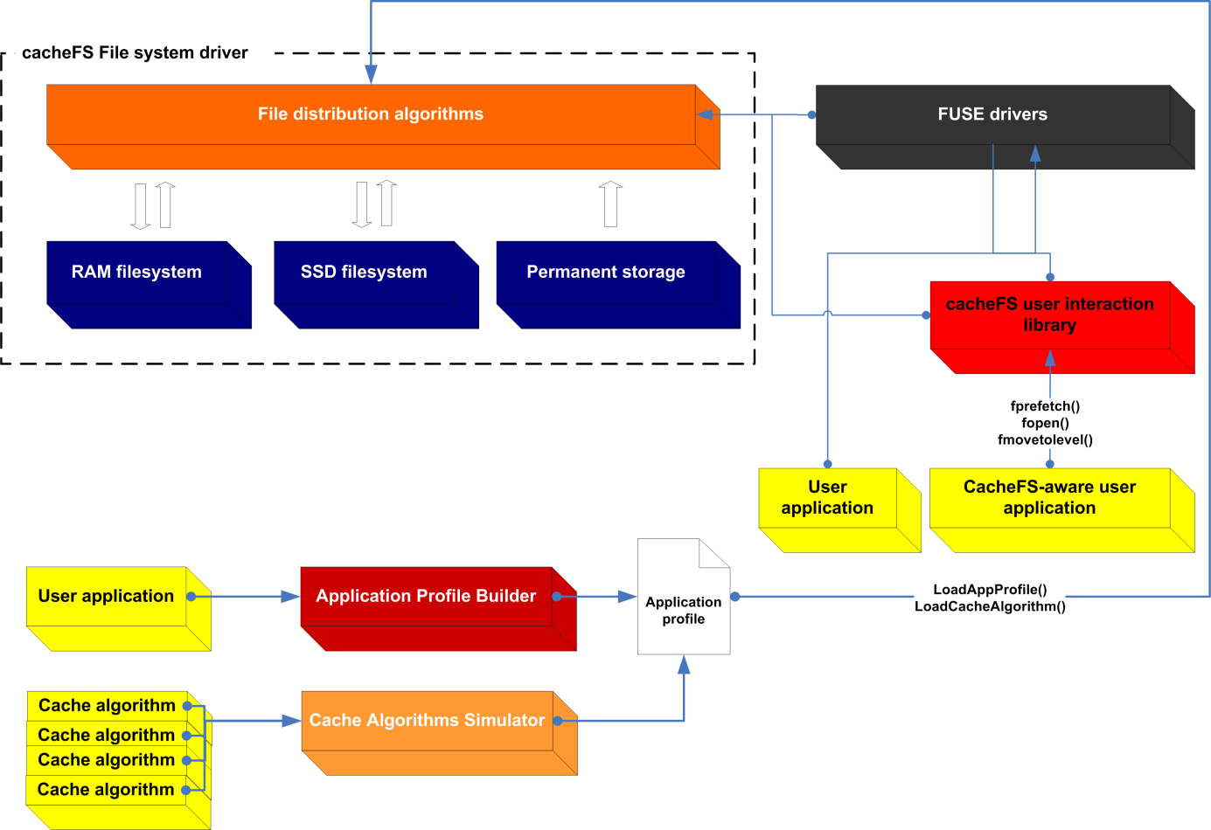
Arhitectura software
Sisteme de operare avansate

Slide 5
Driverul sistemului de fişiere
Bazat pe FUSE
Plugin-style design:
  Implementări multiple pentru cache
    simpleCache – peste sistemul de fişiere existent
    altele (rawfiles?)
  Algoritmi de cache multipli, selectabili
    simpleAlgorithm
    simpleSplitAlgorithm
    simpleAlgorithm + prefetch
    altele, fine-tuned
Sisteme de operare avansate

Slide 6
Simulatorul algoritmilor de caching
Antfarm
Permite dezvoltarea de noi algoritmi într-un cadru controlat
Plugin-style design
Rulează algoritmii implementaţi de driver
Metrici
Sisteme de operare avansate

Slide 7
Profilerul de aplicaţii
Analiza accesului la fişiere
Dezvoltarea de algoritmi de caching cu prefetch
Bazat pe strace
Sisteme de operare avansate

Slide 8
Rezultate
HDD read | Access time | Read time
Small file (<100 KB) | 5-20 us | 40 us – 40 ms
Large file (~ 8 MB) | 5-20 us | 200 ms
Simple Algorithm (cache to RAM) | Access time | Read time
Small file (<100 KB) | 50-80 us | 40 us – 700 us
Large file (~ 8 MB) | 200-300 us | 100 ms
Simple Split Algorithm | Access time | Read time
Small file (<100 KB) | 50-80 us | 40 us – 700 us
Large file (~ 8 MB) | 350-400 us | 100 ms
Sisteme de operare avansate

Slide 9
Future Work
Performance testing pe un SSD şi pe o maşina reală
Metodă îmbunătăţită de timing
Algoritmi mai buni de caching
Profiler avansat cu detecţie de pattern-uri
Mai multe feature-uri pentru simulator
Sisteme de operare avansate

Slide 10
Bibliografie
Conquest-2 project at UCLA - http://www.lasr.cs.ucla.edu/Conquest-2.html
Proceedings of the 2002 USENIX Annual Technical Conference. Conquest: Better Performance Through A Disk/Persistent-RAM Hybrid File System - http://www.usenix.org/events/usenix02/full_papers/wang/wang.pdf
FUSE – Filesystem in Userspace - http://fuse.sourceforge.net/
Linux Function Interception - http://uberhip.com/people/godber/interception/index.html
Caching Algorithms http://en.wikipedia.org/wiki/Cache_algorithms
Sisteme de operare avansate

Slide 11
Q & A
Sisteme de operare avansate

